Slide 1
OCEANIA.-LA VUELTA AL MUNDO EN 885 JARDINES.-AUSTRALIA.-
Victoria State Rose Garden.
Government House gardens,
Selección de textos y fotografías por
JOSE ELIAS BONELLS

Slide 2
Werribee park.-Victoria State Rose Garden.
Werribee Park es la herencia de un edificio histórico en Werribee , Victoria , Australia .
Incluye Werribee Park Mansión, el Jardín de las Rosas Victoria Estado, jardines formales, el Centro Ecuestre Nacional Werribee Park, el Zoo Werribee Open Range , un paseo escultura contemporánea y una fluvial natural que está siendo cultivado con las plantas del clan Kurung Jang Balluk que vivido en Río Werribee .
También está la Mansión Hotel and Conference Centre. El parque fue adquirido por el Gobierno del Estado de Victoria en 1973. Fue inaugurado como una atracción turística en 1977. Está dirigido por Parks Victoria .

Slide 3
Situado en el prestigioso recinto de Werribee Park, el Victoria State Rose Garden (Jardín de las Rosas del estado de Victoria ) es un jardín de renombre internacional y es un ganador de la Federación Mundial de Sociedades de Rose Premio a la Excelencia del jardín y fue el primer jardín de rosas fuera de Europa en recibir este premio.
Difundir en más de 6 hectáreas, el Jardín de las Rosas es independiente de los principales jardines Werribee Mansión por un huésped patrimonio que ofrece rosas históricas y diferentes de todo el mundo.
El jardín cuenta con una pantalla de dos temas con un diseño de la rosa.

Slide 4
Una sección dedicada a las rosas de Australia y el David Austin Bud mostrando rosas de 46 cultivares y las vías jardín actuar como una rosa "madre", que va desde los pétalos Tudor Rose, a una "hoja" y un "capullo de rosa."
Con más de 5000 rosas en exhibición en un diseño conjunto de características en la forma de la rosa Tudor, el jardín de rosas es una magnífica vista cuando en la floración de noviembre a abril

Slide 5
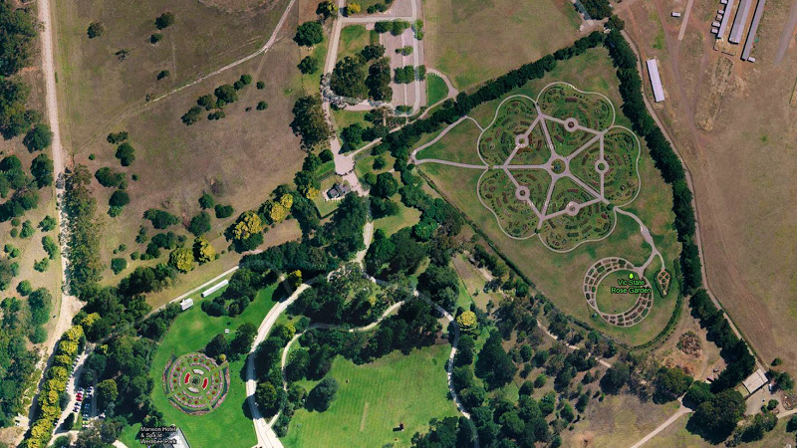
Notes:
Victoria State Rose Garden.

Slide 6
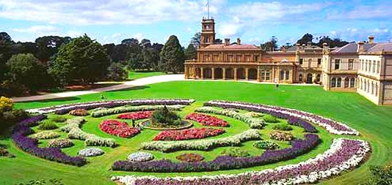
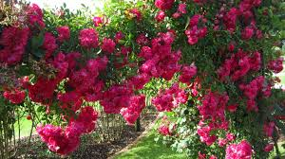
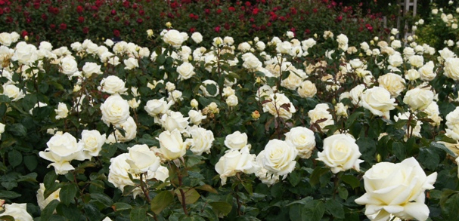

Slide 7
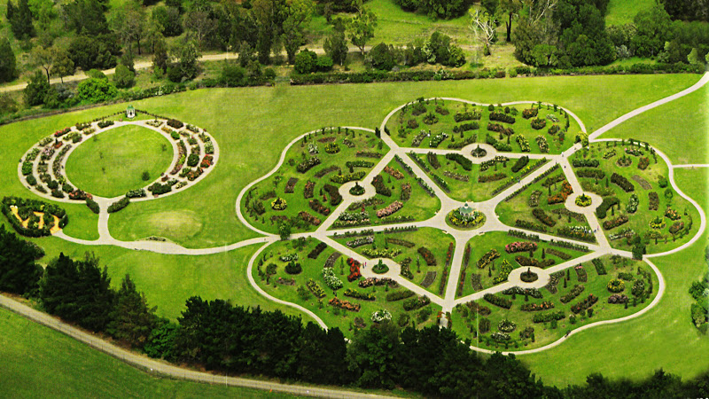
Notes:
Victoria State Rose Garden.

Slide 8
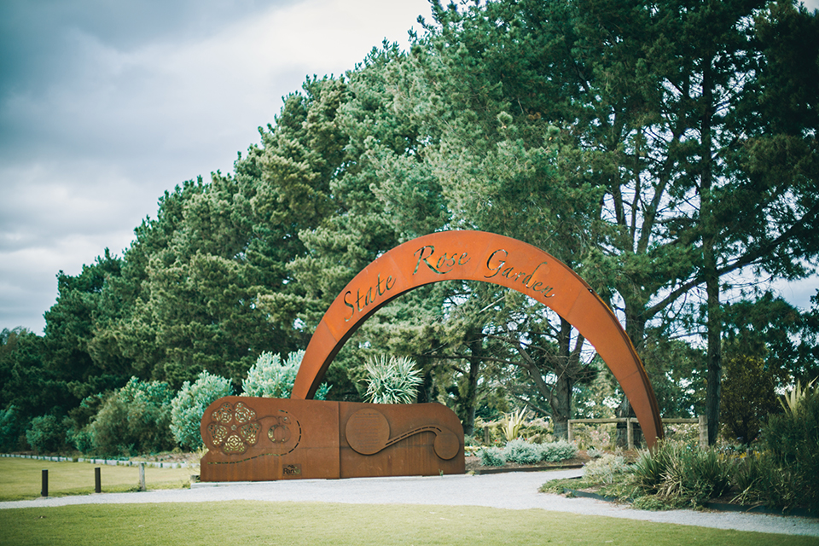
Notes:
Victoria State Rose Garden.

Slide 9
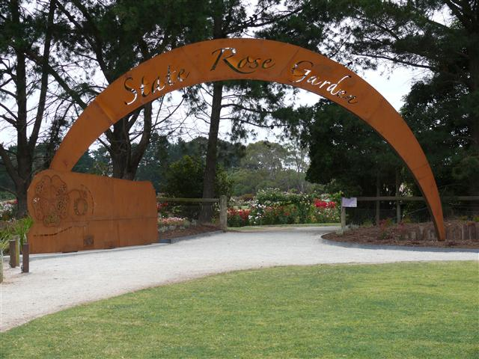
Notes:
Victoria State Rose Garden.

Slide 10
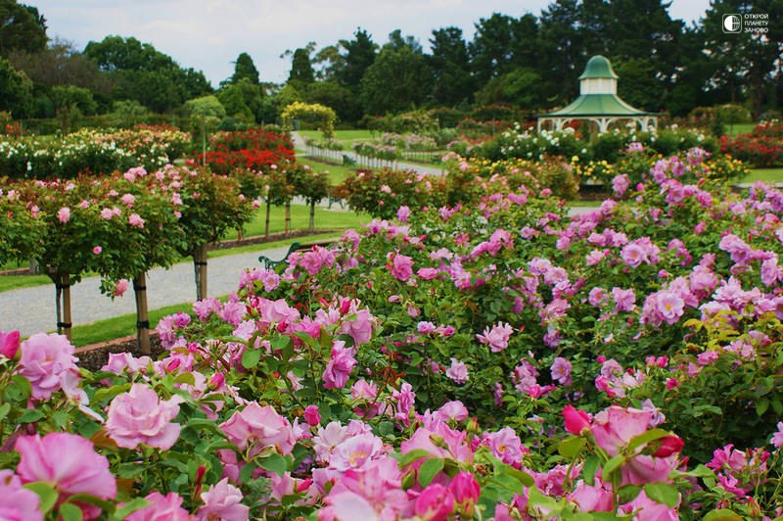
Notes:
Victoria State Rose Garden.

Slide 11
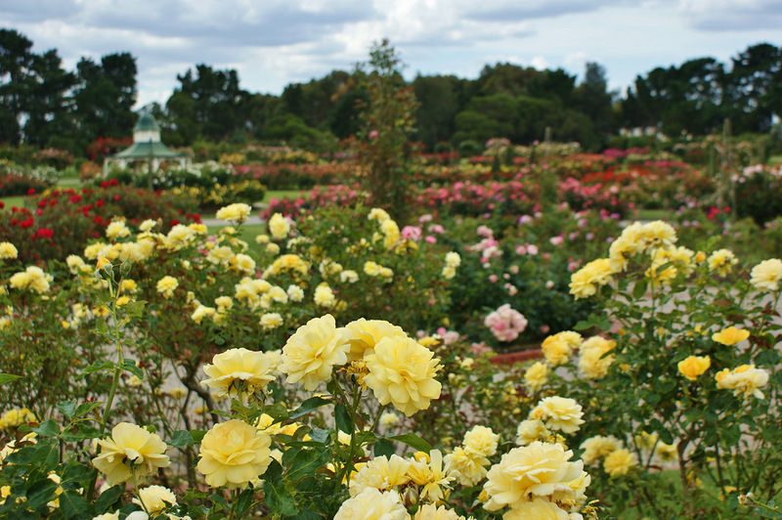
Notes:
Victoria State Rose Garden.

Slide 12
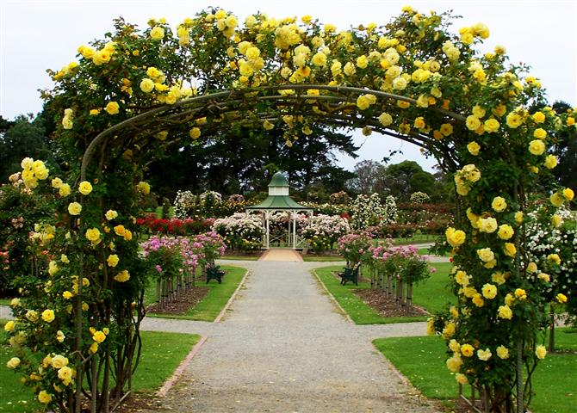
Notes:
Victoria State Rose Garden.

Slide 13
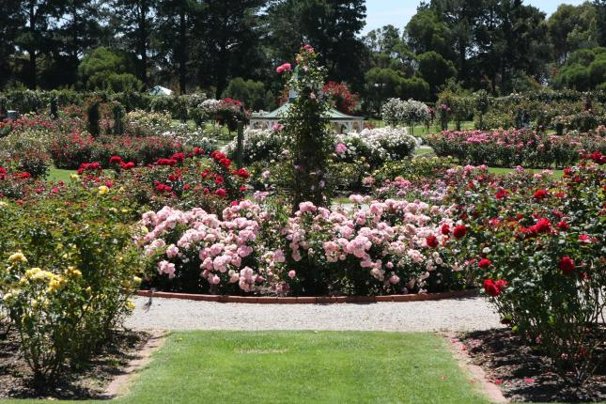
Notes:
Victoria State Rose Garden.

Slide 14
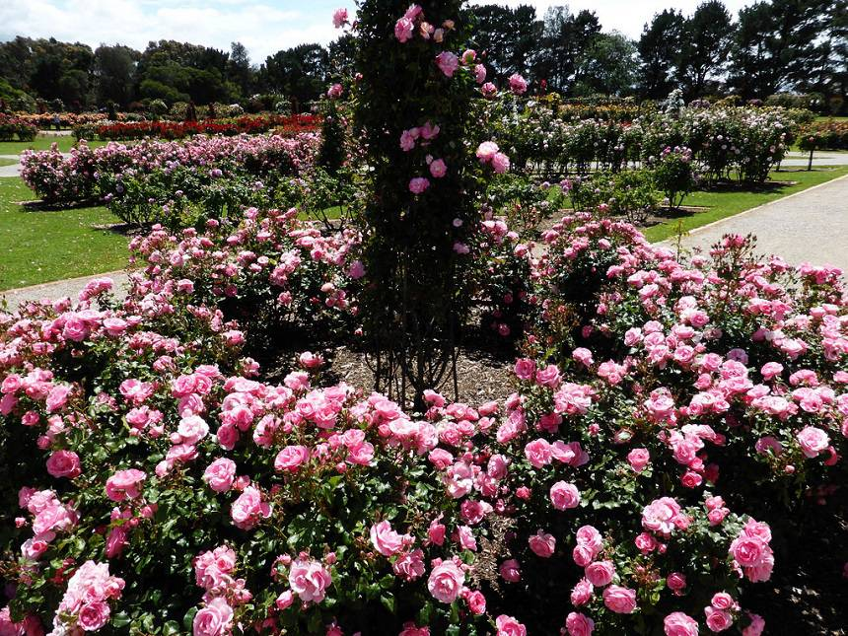
Notes:
Victoria State Rose Garden.

Slide 15
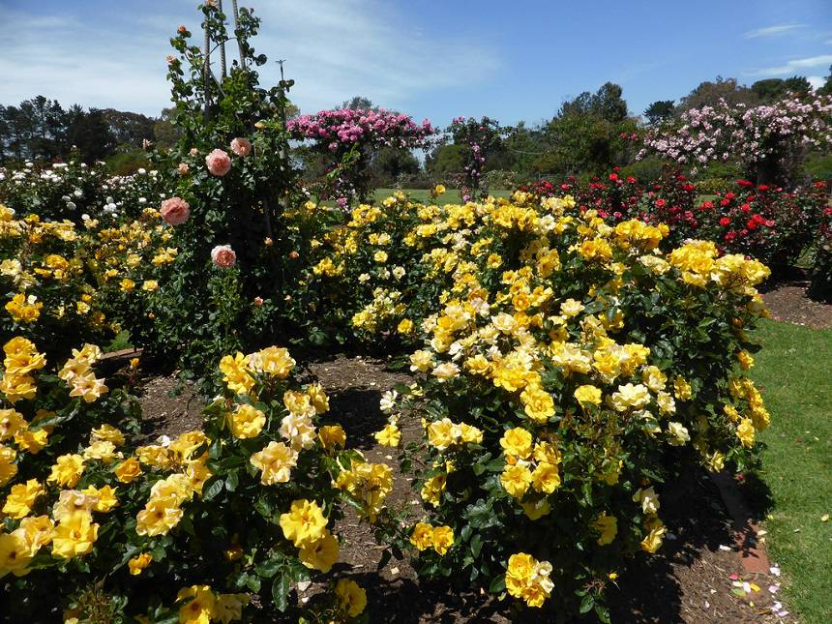
Notes:
Victoria State Rose Garden.

Slide 16
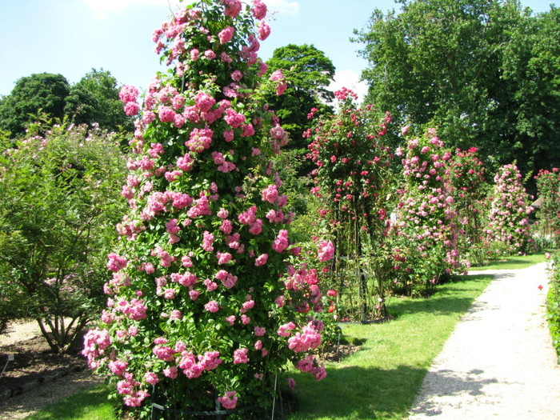
Notes:
Victoria State Rose Garden.

Slide 17
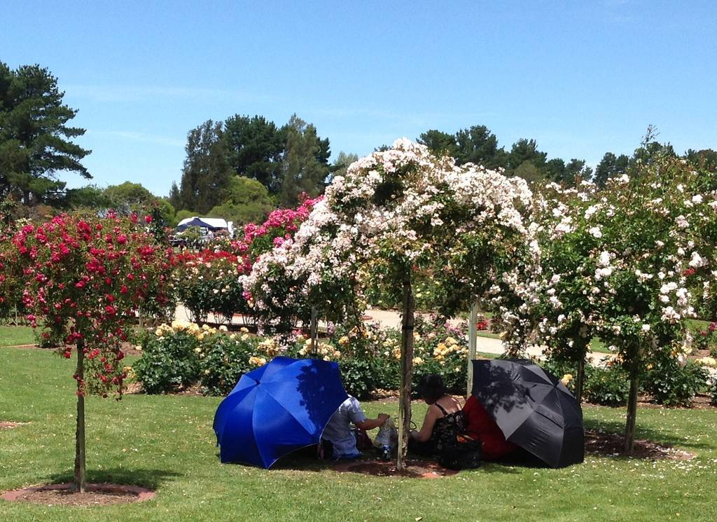
Notes:
Victoria State Rose Garden.

Slide 18
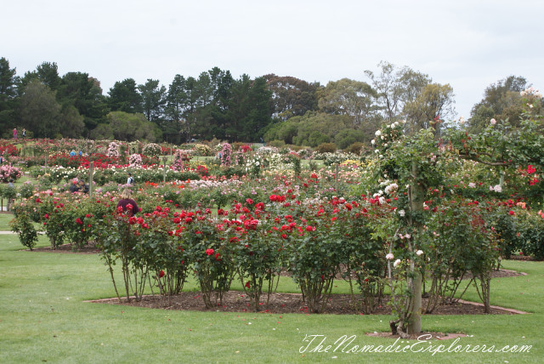
Notes:
Victoria State Rose Garden.

Slide 19
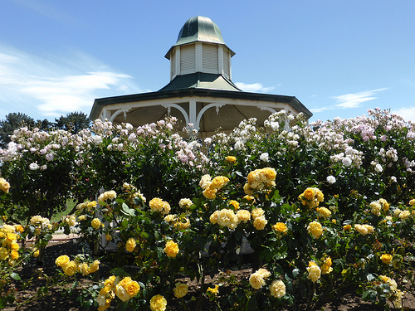
Notes:
Victoria State Rose Garden.

Slide 20
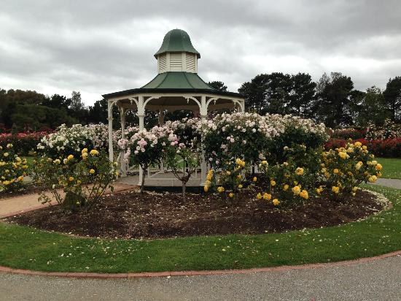
Notes:
Victoria State Rose Garden.

Slide 21
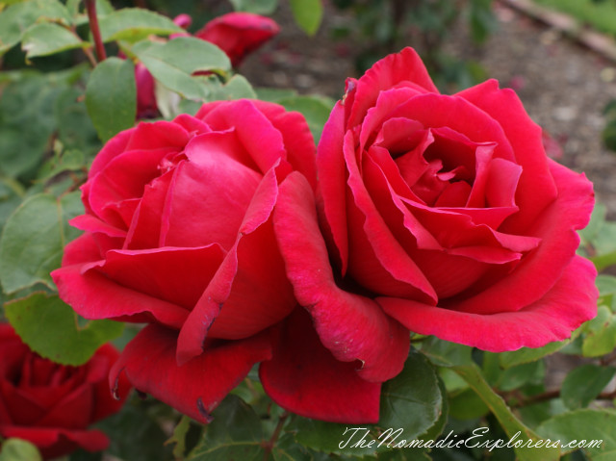
Notes:
Victoria State Rose Garden.

Slide 22
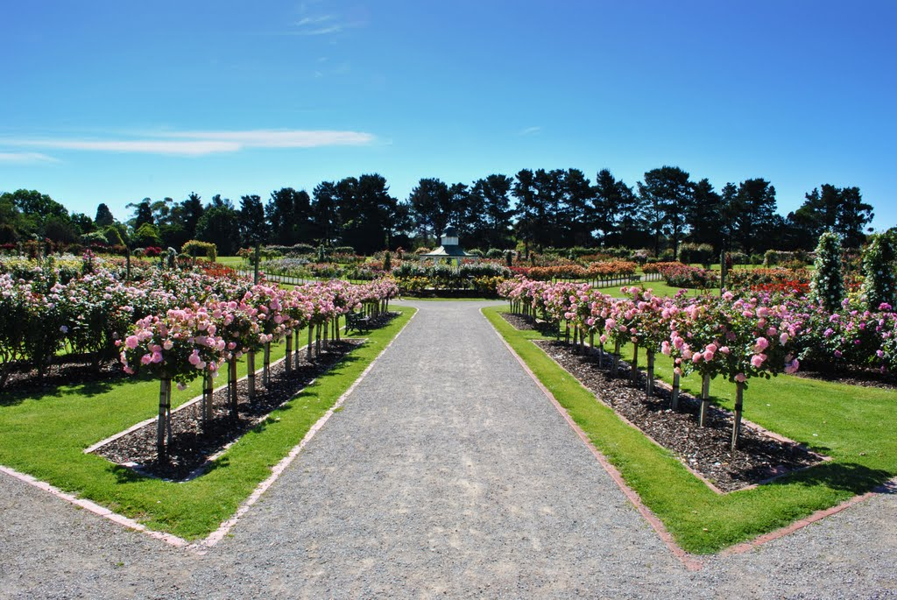
Notes:
Victoria State Rose Garden.

Slide 23
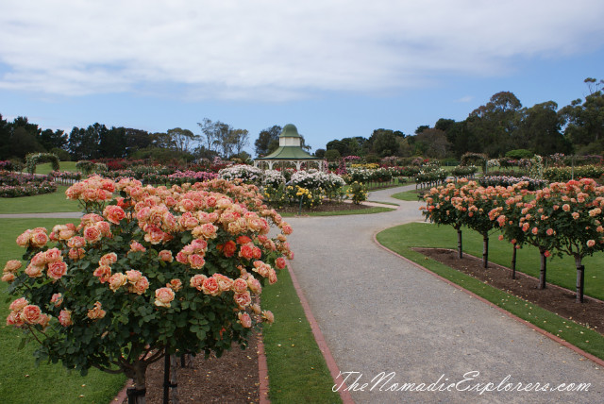
Notes:
Victoria State Rose Garden.

Slide 24
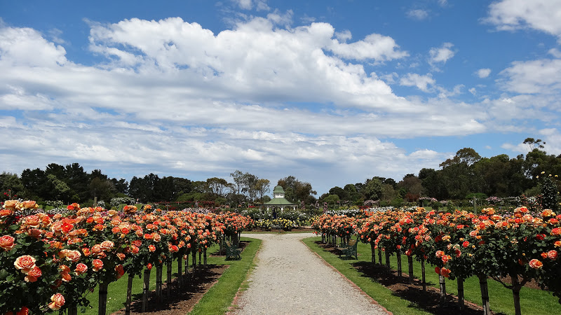
Notes:
Victoria State Rose Garden.

Slide 25
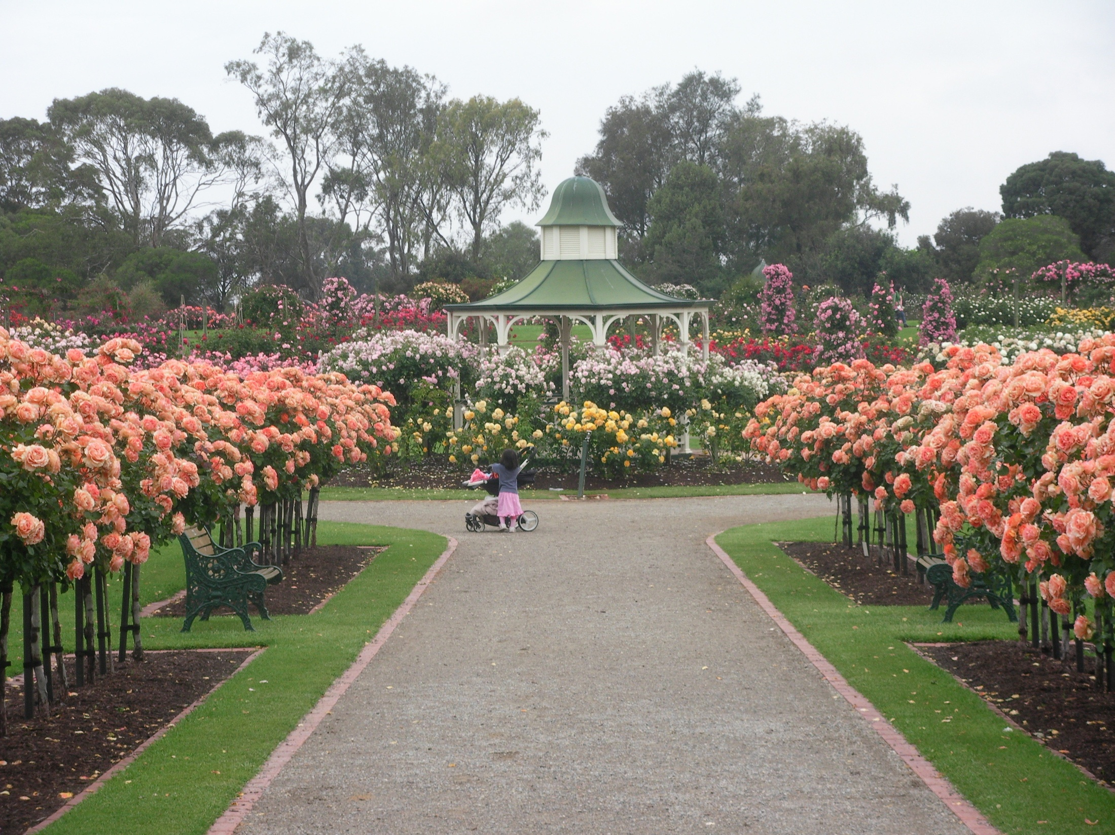
Notes:
Victoria State Rose Garden.

Slide 26
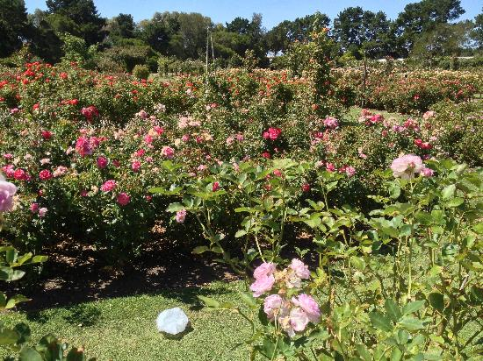
Notes:
Victoria State Rose Garden.

Slide 27
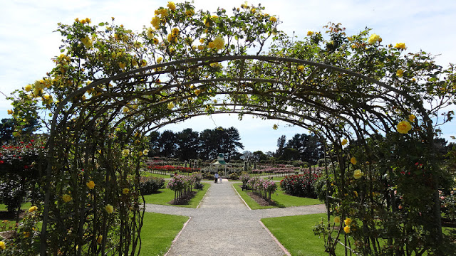
Notes:
Victoria State Rose Garden.

Slide 28
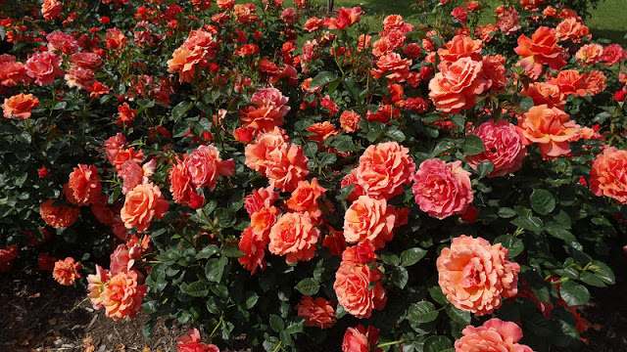
Notes:
Victoria State Rose Garden.

Slide 29
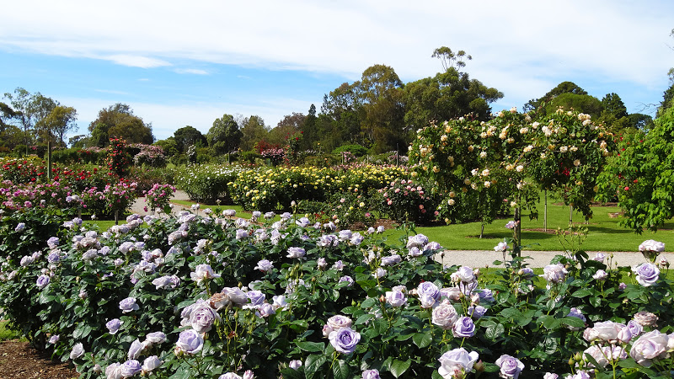
Notes:
Victoria State Rose Garden.

Slide 30
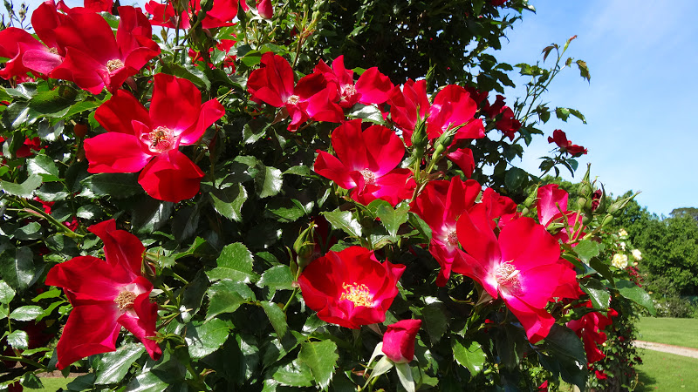
Notes:
Victoria State Rose Garden.

Slide 31
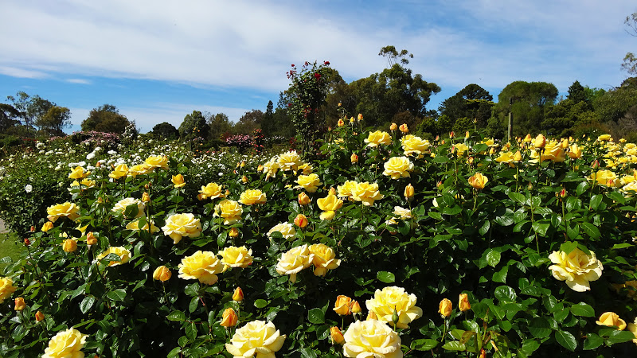
Notes:
Victoria State Rose Garden.

Slide 32
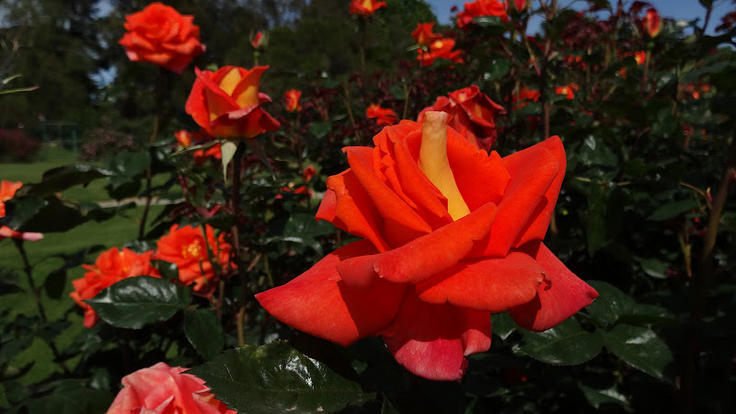
Notes:
Victoria State Rose Garden.

Slide 33
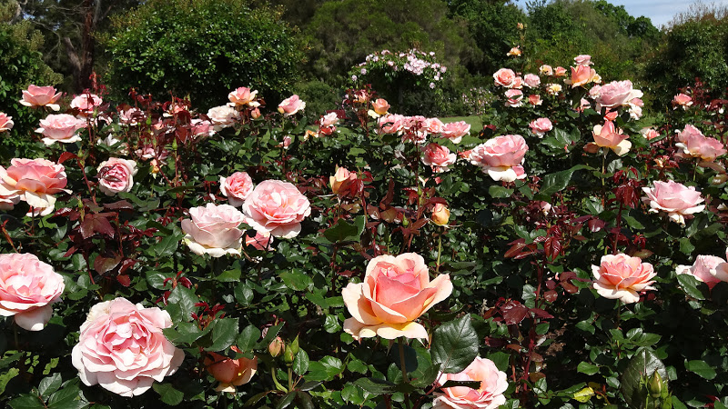
Notes:
Victoria State Rose Garden.

Slide 34
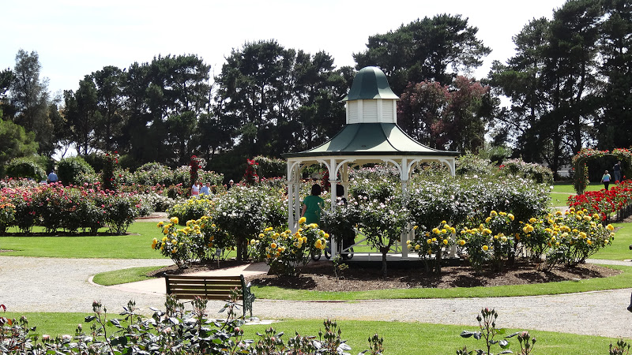
Notes:
Victoria State Rose Garden.

Slide 35
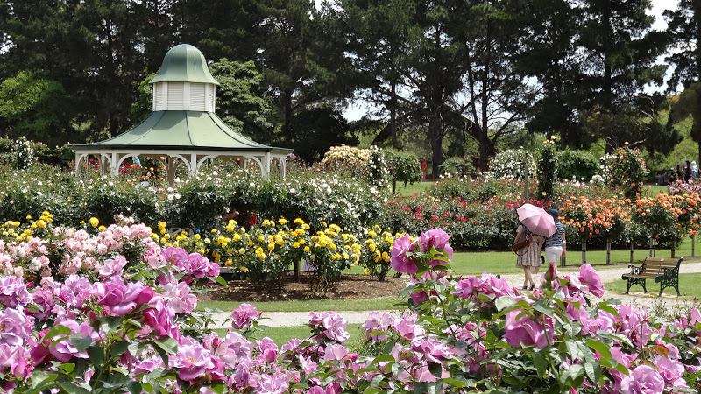
Notes:
Victoria State Rose Garden.

Slide 36
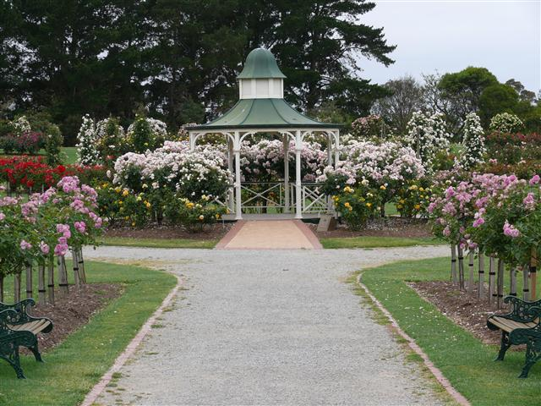
Notes:
Victoria State Rose Garden.

Slide 37
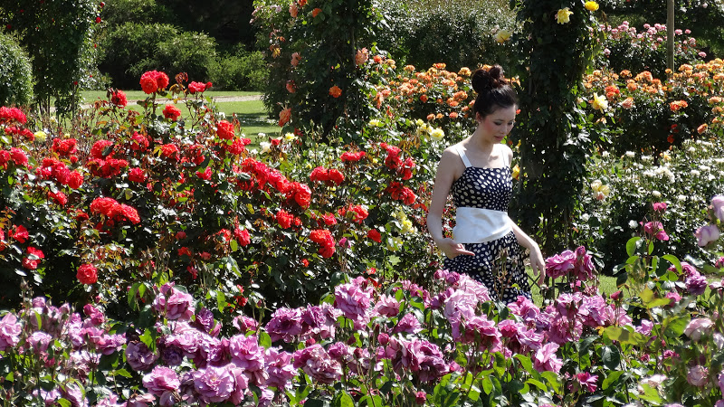
Notes:
Victoria State Rose Garden.

Slide 38
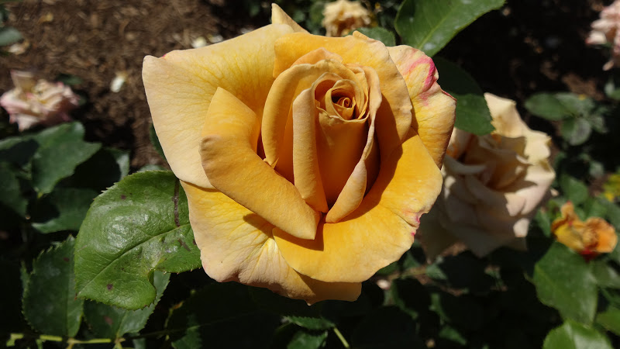
Notes:
Victoria State Rose Garden.

Slide 39
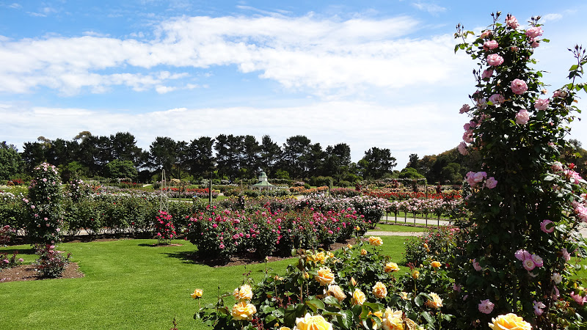
Notes:
Victoria State Rose Garden.

Slide 40
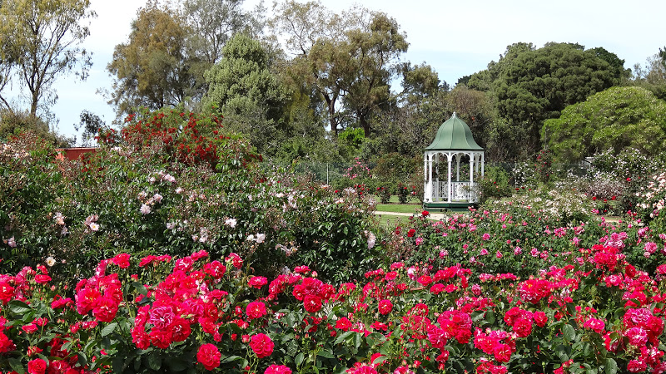
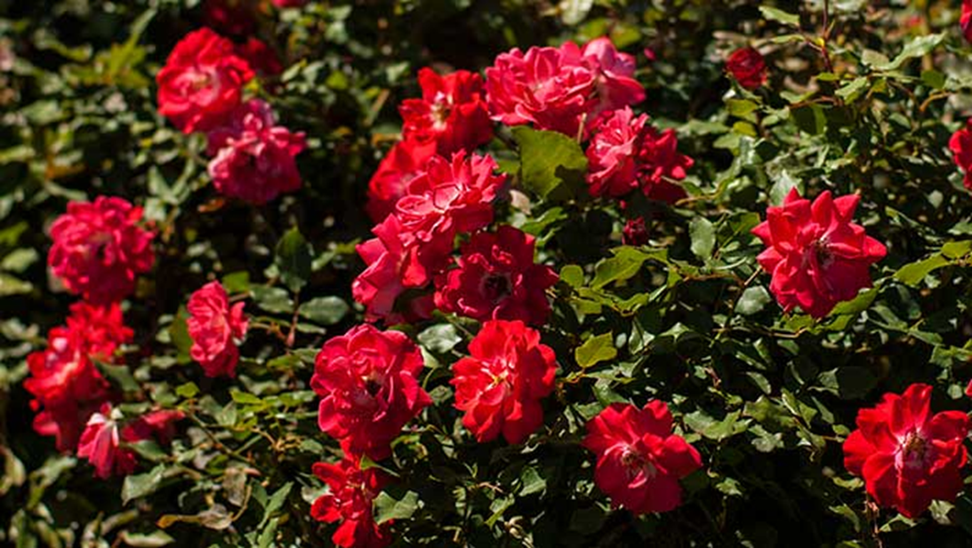

Slide 41
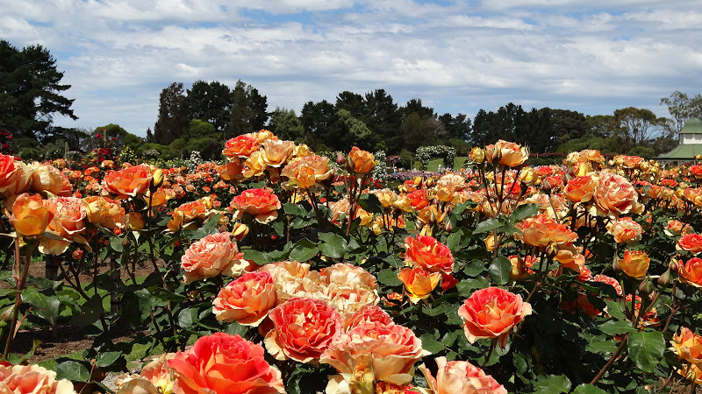
Notes:
Victoria State Rose Garden.

Slide 42
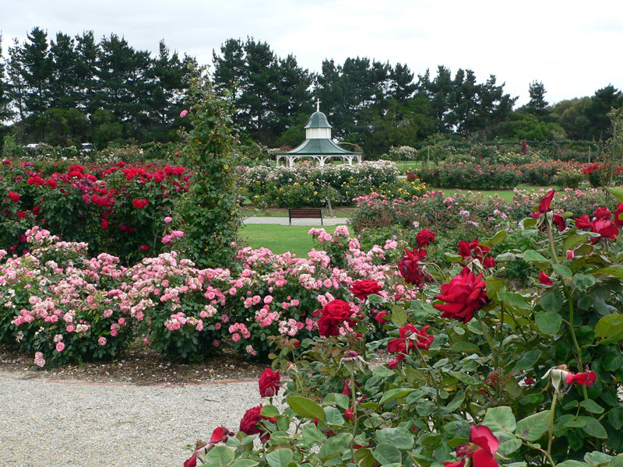
Notes:
Victoria State Rose Garden.

Slide 43
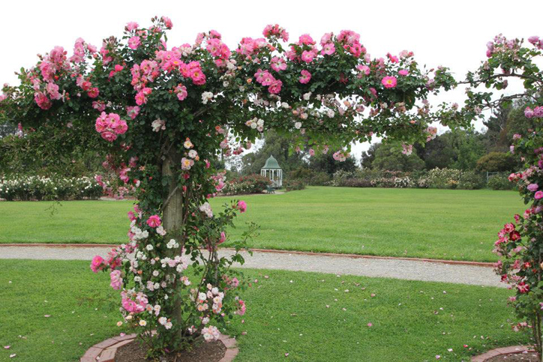
Notes:
Victoria State Rose Garden.

Slide 44
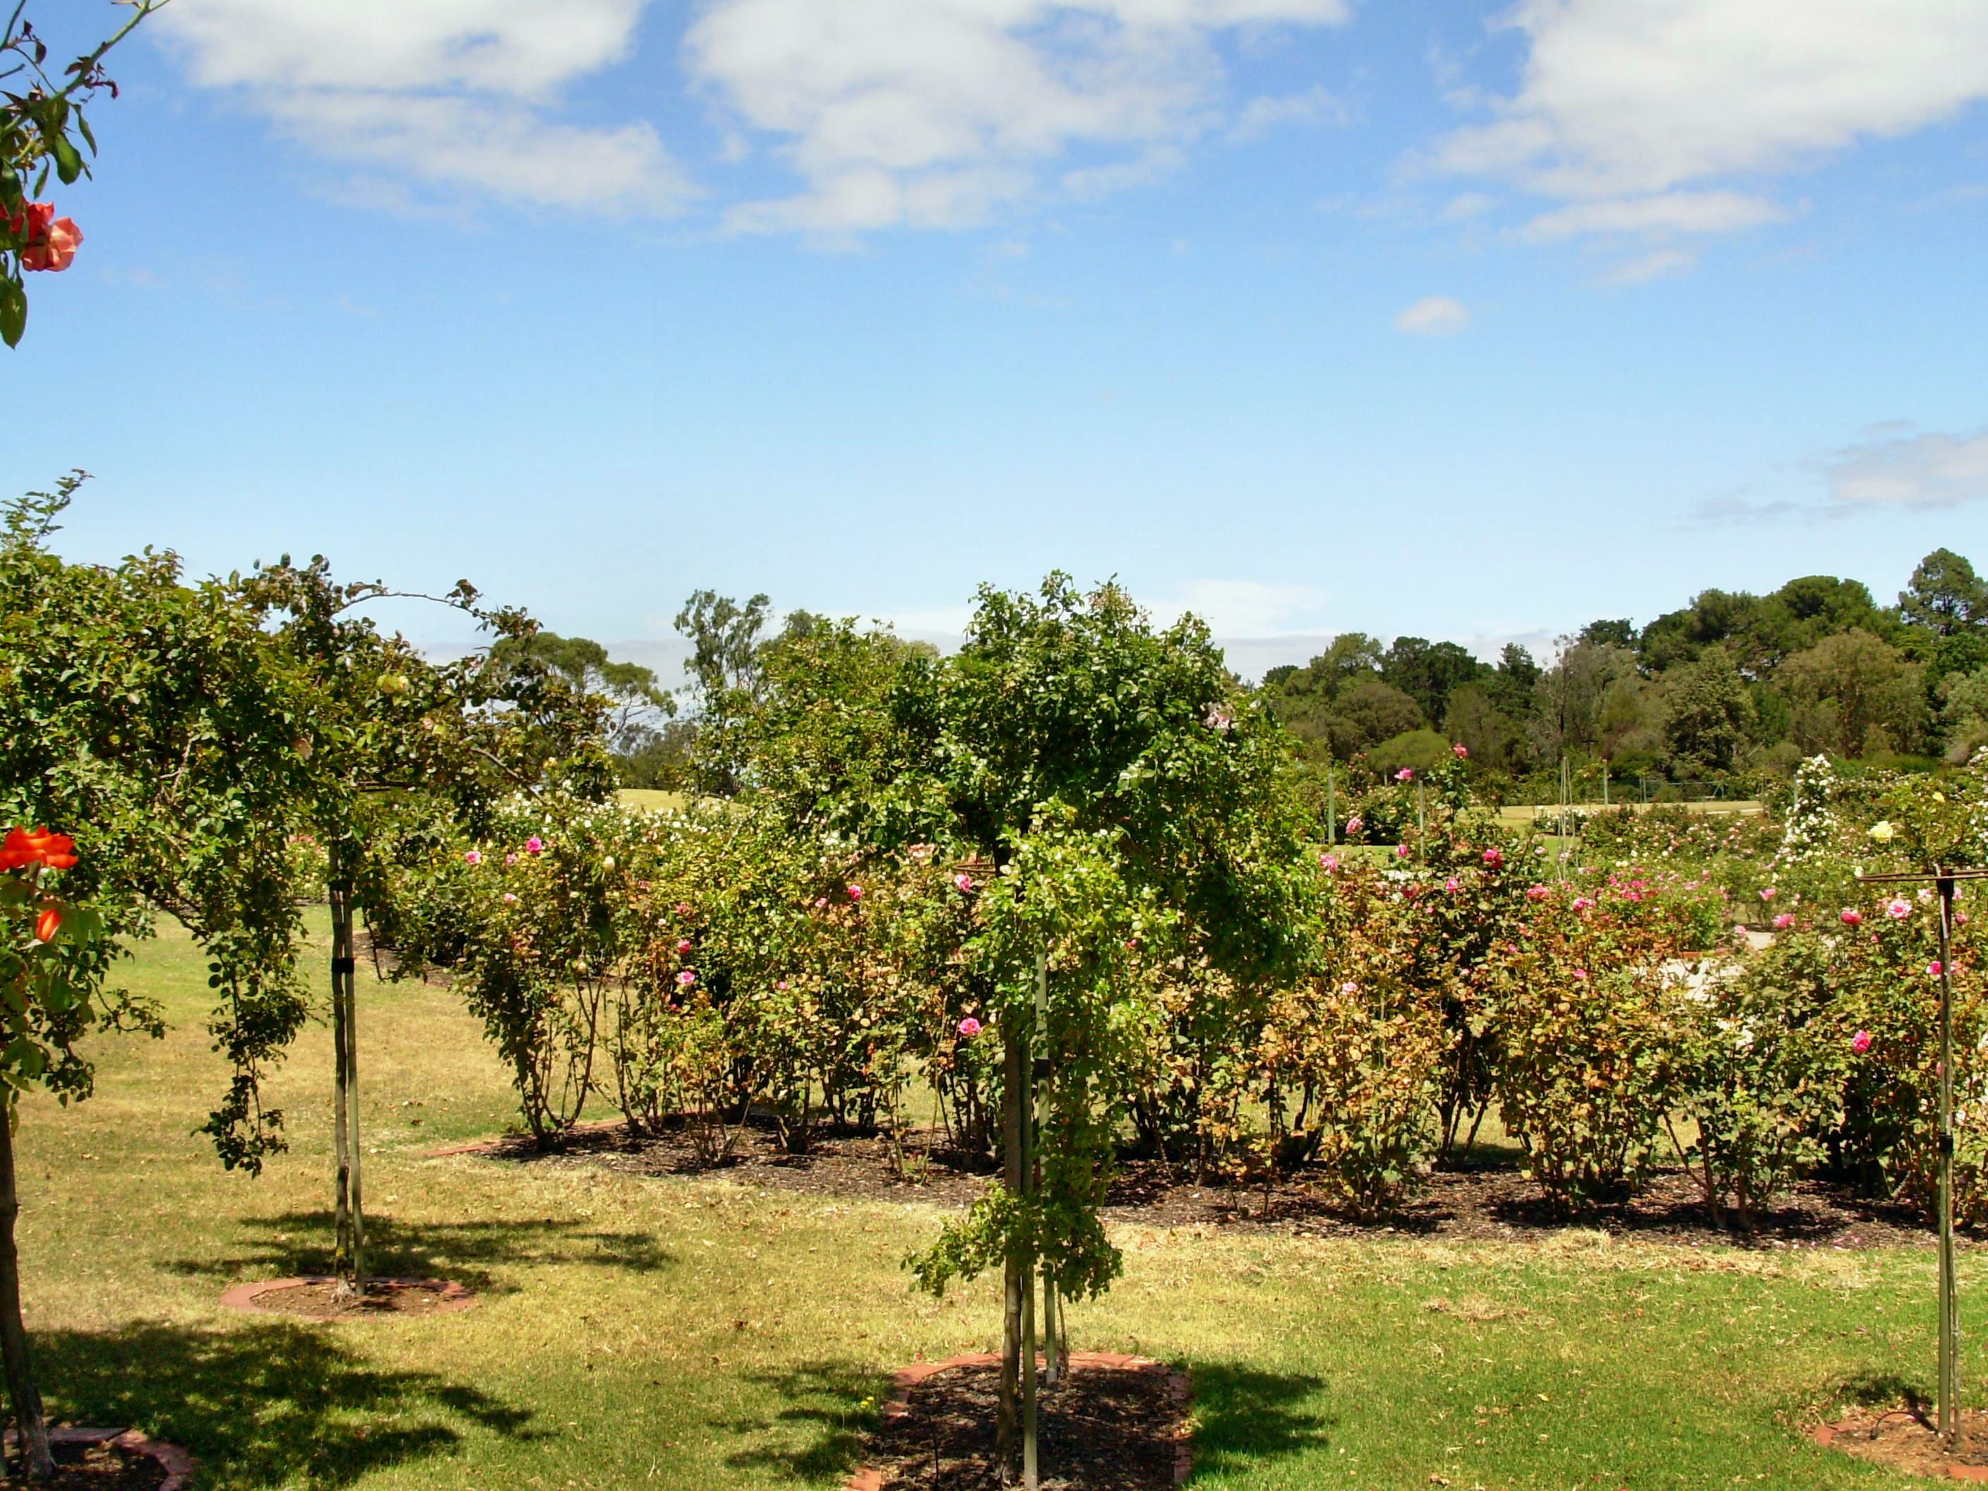
Notes:
Victoria State Rose Garden.

Slide 45
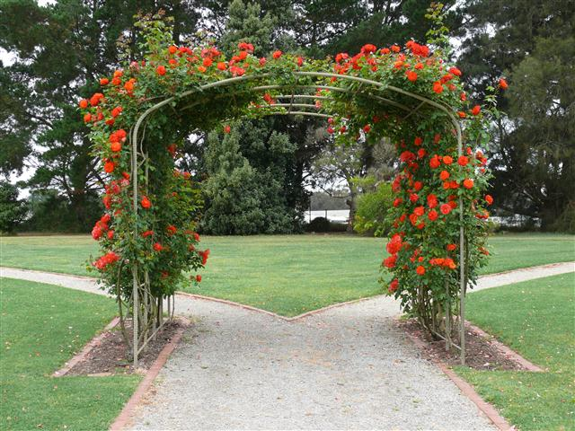
Notes:
Victoria State Rose Garden.

Slide 46
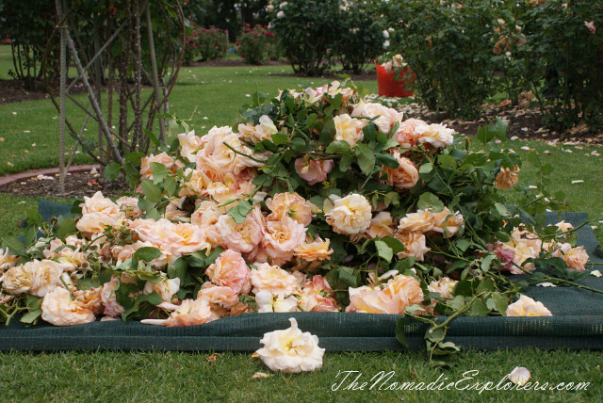
Notes:
Victoria State Rose Garden.

Slide 47
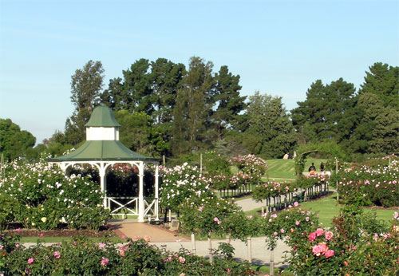
Notes:
Victoria State Rose Garden.

Slide 48
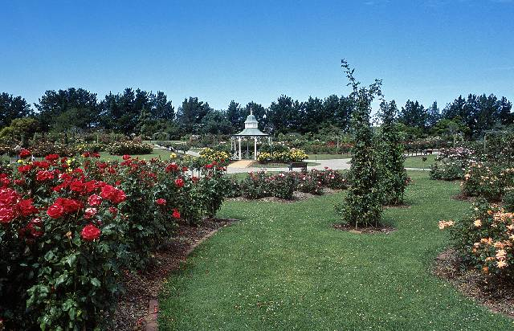
Notes:
Victoria State Rose Garden.

Slide 49
Notes:
Victoria State Rose Garden.

Slide 50
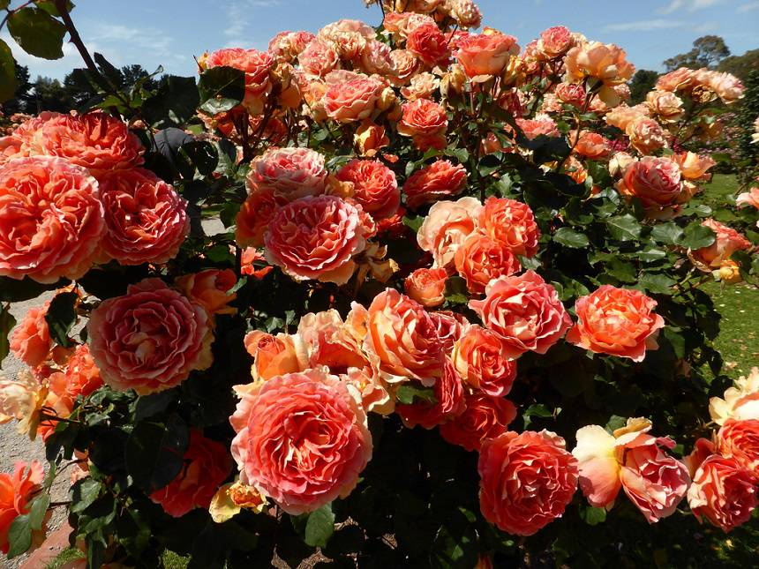
Notes:
Victoria State Rose Garden.

Slide 51
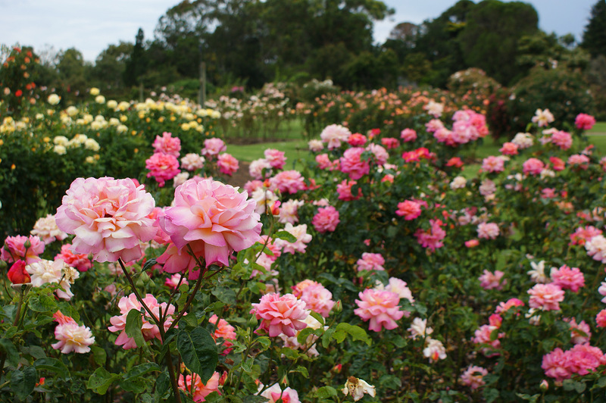
Notes:
Victoria State Rose Garden.

Slide 52
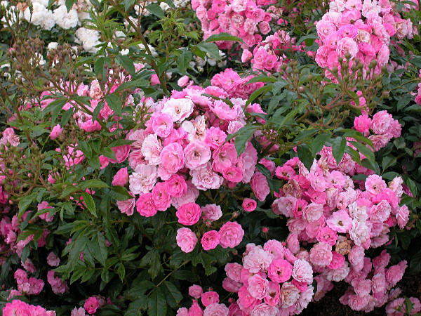
Notes:
Victoria State Rose Garden.

Slide 53

Notes:
Victoria State Rose Garden.

Slide 54

Notes:
Victoria State Rose Garden.

Slide 55

Notes:
Victoria State Rose Garden.

Slide 56

Notes:
Victoria State Rose Garden.

Slide 57

Notes:
Victoria State Rose Garden.

Slide 58
Government House gardens, Victoria, Australia
Casa de Gobierno se encuentra entre los del Rey de dominio y el Royal Botanic Gardens, al sur-este del distrito central de negocios de Melbourne. Los jardines cuentan con magníficos jardines, que están escasamente arbolado muestras y rodeadas de grandes camas de árboles y arbustos, así COMO un jardín formal para el uso privado del gobernador y los invitados.
. Historia de los jardines y terrenos
Las 29 hectáreas entre el río Yarra, Anderson Street, Dominio Road y St Kilda Road se fijaron aparte de dominio como parque en 1841.

Slide 59
Esta tierra incluye una reserva para una futura Casa de Gobierno.
El punto más alto del parque fue seleccionado por la Casa de Gobierno por lo que sería visible desde la CDB.
Los jardines de la Casa de Gobierno, el Real Jardín Botánico y de dominio de Melbourne fueron ajardinados originalmente como una sola zona verde.
El Gobierno de Victoria se había quedado un concurso para el diseño de la planta, pero ninguna de las 20 entradas se consideran adecuadas.
El horticultor José Sayce ofrece un diseño solicitado como un regalo, el cual fue aceptado en 1873.

Slide 60
El diseño original de Sayce de unidades curvas, caminos serpenteantes y arreglos irregulares de árboles permanece intacta.
Otras mejoras en el diseño fueron hechas por el comisario del proyecto, William Guilfoyle (Director observado de los Jardines Botánicos Reales). Guilfoyle contribuyó variedades de plantas exóticas y exuberantes paredes semi-tropicales de follaje, así como el desarrollo de una más extensa para la unidad de transporte.

Slide 61


Slide 62


Slide 63


Slide 64

Notes:
Government House.-Hydrangea macrophylla

Slide 65

Notes:
Government House.

Slide 66

Notes:
Government House.

Slide 67

Notes:
Government House.

Slide 68

Notes:
Government House.

Slide 69

Notes:
Government House fountain

Slide 70

Notes:
Government House fountain

Slide 71

Notes:
Government House Garden, Sydney

Slide 72

Notes:
Government House Garden, Victoria B.C.

Slide 73

Notes:
Government House Garden, Victoria B.C.

Slide 74

Notes:
Government House Garden, Victoria B.C.

Slide 75





Slide 76

Notes:
Government House gardens, Victoria, BC.-Canada

Slide 77

Notes:
Government House gardens

Slide 78

Notes:
Government House gardens

Slide 79

Notes:
Government House gardens, Victoria, BC.-Erigiron karwinskianus

Slide 80

Notes:
Government House gardens,

Slide 81

Notes:
Government House gardens

Slide 82

Notes:
Government House gardens

Slide 83

Notes:
Government House gardens

Slide 84

Notes:
Government House gardens

Slide 85

Notes:
Government House gardens

Slide 86

Notes:
Government House gardens

Slide 87

Notes:
Government House gardens

Slide 88

Notes:
Government House gardens

Slide 89

Notes:
Government House gardens

Slide 90

Notes:
Government House gardens

Slide 91

Notes:
Government House gardens

Slide 92
Notes:
Government House gardens

Slide 93

Notes:
Government House gardens

Slide 94

Notes:
Government House gardens

Slide 95

Notes:
Government House gardens

Slide 96

Notes:
Government House gardens

Slide 97

Notes:
Government House gardens

Slide 98

Notes:
Government House gardens

Slide 99

Notes:
Government House gardens

Slide 100

Notes:
Government House gardens

Slide 101

Notes:
Government House gardens

Slide 102

Notes:
Government House gardens

Slide 103

Notes:
Government House gardens

Slide 104

Notes:
Government House gardens

Slide 105

Notes:
Nerine bowdenii..

